Slide 1
Муниципальное казенное общеобразовательное
учреждение Александровская средняя школа
«Проектирование деятельности модели урока в условиях реализации ФГОС»
Тема презентации:
«Реализация системно - деятельностного подхода на уроках биологии»
Учитель биологии
Симон Т.В.
2019

Slide 2
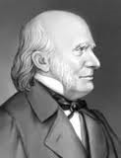
Сведений науки не следует сообщать учащемуся, но его надо привести к тому, чтобы он сам их находил, самодеятельно ими овладевал. Такой метод обучения наилучший, самый трудный, самый редкий. Трудностью объясняется редкость его применения. Изложение, считывание, диктовка против него детская забава…
А. Дистервег,
немецкий педагог-демократ XIX в.,
последователь Песталоцци

Slide 3
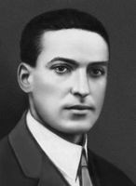
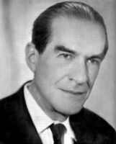
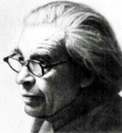
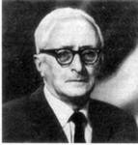
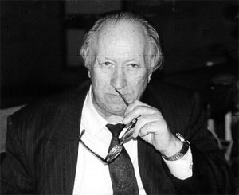
Ученые – основоположники теории системно-деятельностного подхода
Л.С. Выготский
Д.Б. Эльконин
А.Н. Леонтьев
П.Я. Гальперин
В.В. Давыдов

Slide 4
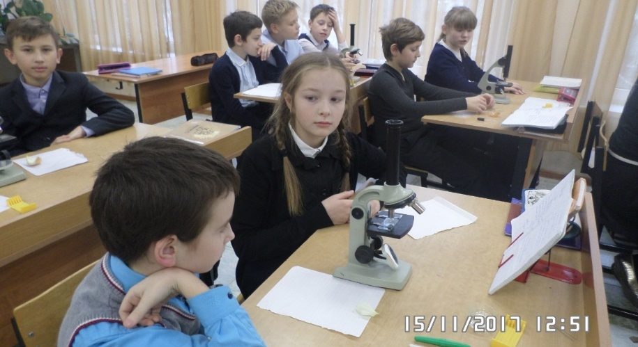
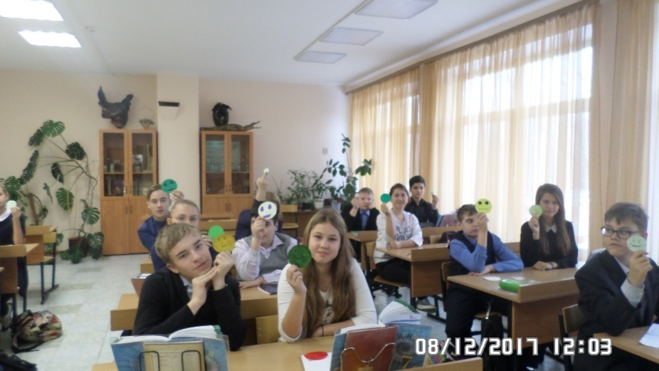
Деятельностный подход
это процесс деятельности человека, направленный на становление его сознания и его личности в целом.
Это способ освоения образовательной среды без психических и физических перегрузок детей, при котором каждый ребёнок может, самореализоваться почувствовать радость творчества.

Slide 5
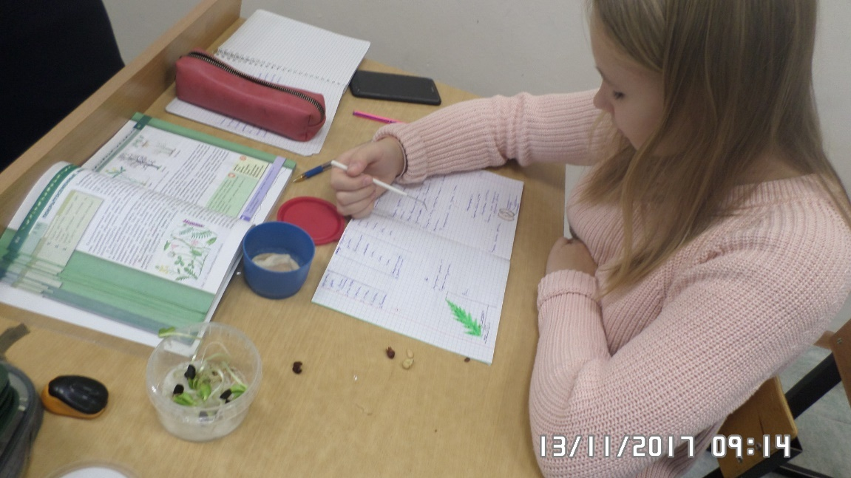
Целью системно- деятельностного подхода является воспитание личности ребенка как субъекта жизнедеятельности.
Быть субъектом – быть хозяином своей деятельности, ставить цели, решать задачи, отвечать за результат
Основной результат – развитие личности ребенка сроется на основе учебной деятельности.
Для того, чтобы знания обучающихся были результатом их собственных поисков, необходимо организовать эти поиски, управлять, развивать их познавательную деятельность

Slide 6
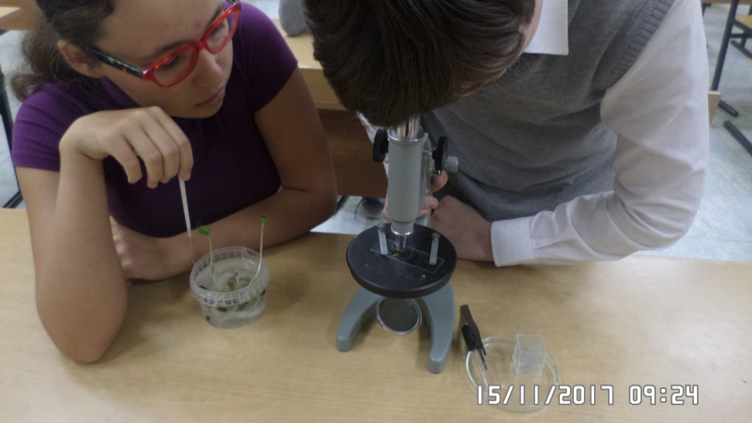
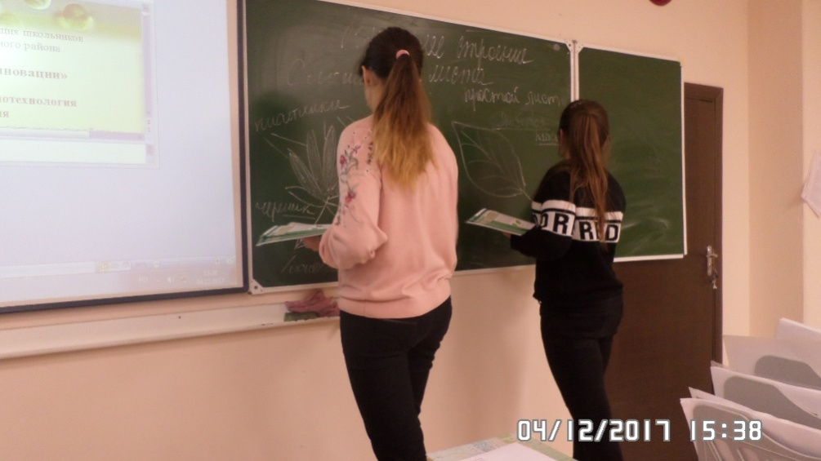
В чём же сущность деятельностного подхода?
Китайская мудрость гласит «Я слышу – я забываю, я вижу – я запоминаю, я делаю – я усваиваю».
Принцип деятельности заключается в том, что формирование личности ученика и продвижение его в развитии осуществляется не тогда, когда он воспринимает знания в готовом виде, а в процессе его собственной деятельности, направленной на «открытие нового знания».

Slide 7
Структура урока с позиции системно - деятельностного подхода
учитель создает проблемную ситуацию
ученик принимает проблемную ситуацию
вместе выявляют проблему
учитель управляет поисковой деятельностью
ученик осуществляет самостоятельный поиск
обсуждение результатов

Slide 8
Требования к проведению урока
«сами» дети ставят цель урока
учитель не имеет права сообщать цель урока сам
цель урока становится целью детей
урок – единое целое с детьми
учитель – равноправный партнер
монологическая речь учителя практически неслышна

Slide 9
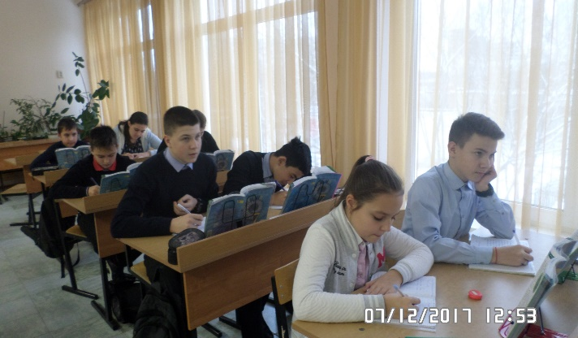
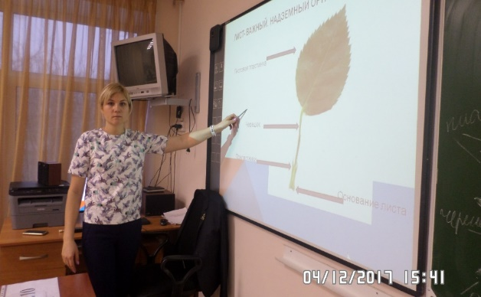
Ученик – Учитель
Позиция ученика
Позиция учителя
за познание мира в специально организованных условиях
к классу не с ответом, а с вопросом

Slide 10
Задачи учителя
помощь в построении учебного диалога
организация сотрудничества детей в группе
поддержка поисковой активности
ученики меньше пишут, слушают, больше делают руками
все догадки, открытия фиксируются в классе на «доске достижений»

Slide 11
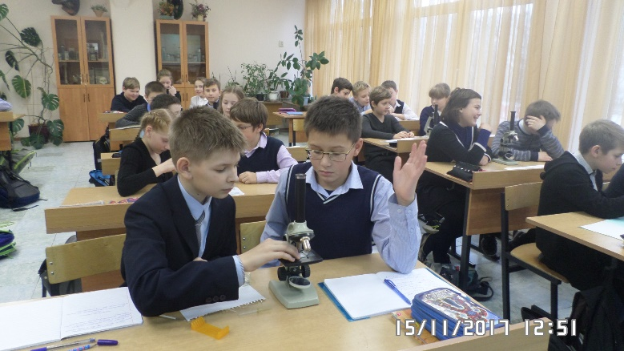
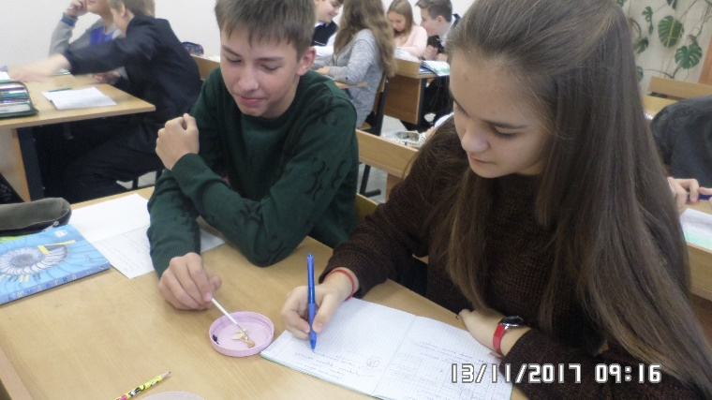
Использование технологий системно-деятельностного подхода на уроках биологии
Система контроля и мониторинга качества знаний.
Технология оценивания.
Технология диалогического обучения.
Технология продуктивного чтения.
Технология практической деятельности.
Технология закрепление этапа урока- контроль знаний.

Slide 12
Что такое деятельность?
активное взаимодействие человека со средой, в котором он достигает сознательно поставленной цели, возникшей в результате появления у него определенной потребности, мотива
целеустремлённая система, нацеленная на результат
динамический процесс взаимодействия индивида с внешним миром (внешняя деятельность) или с самим собой (внутренняя деятельность)

Slide 13
Типы деятельности
Исследовательский метод
Проектный метод
Игровой метод
Проблемно-поисковый метод
Метод управляемого открытия
Метод коллективного решения проблем

Slide 14

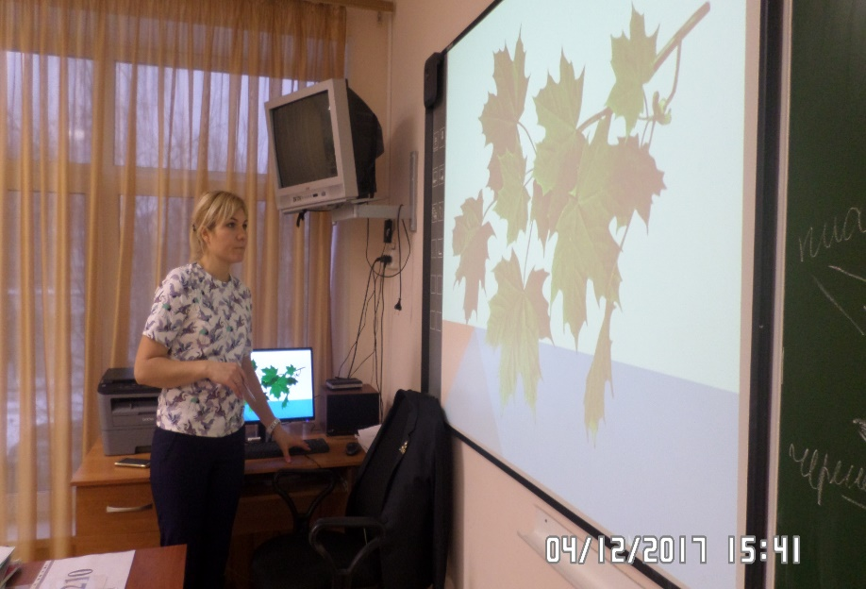
Использование ИКТ на уроках биологии позволяет
- сделать урок более интересным, наглядным; дифференцировать процесс обучения, вовлечь обучающихся в активную познавательную и исследовательскую деятельность; визуализировать микромир, в том числе скрытый в реальном мире; осуществлять контроль, самоконтроль; проводить лабораторные и практические работы.

Slide 15

Мы в букет собрали маки жаркие,
Много незабудок голубых.
А потом цветов нам стало жалко,
Снова в землю посадили их.
Только ничего не получается:
От любого ветерка качаются!
Почему осыпались и вянут?
Без корней расти и жить не станут!
Как ни тонок, неприметен
Под землёю корешок,
Но не может жить на свете
Без него любой цветок!

Slide 16
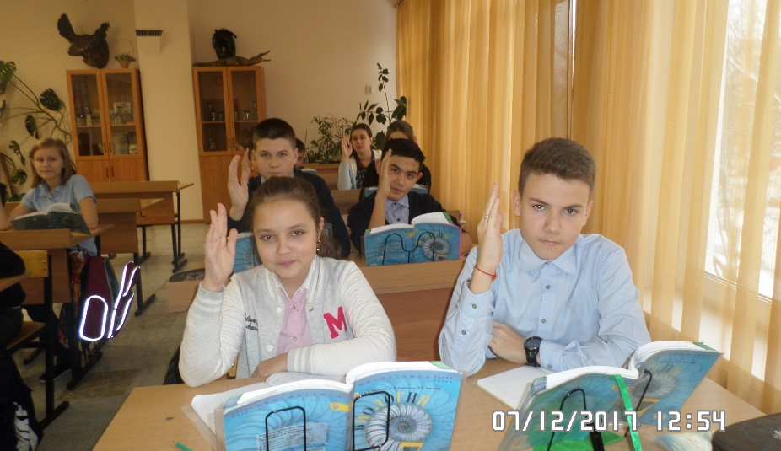
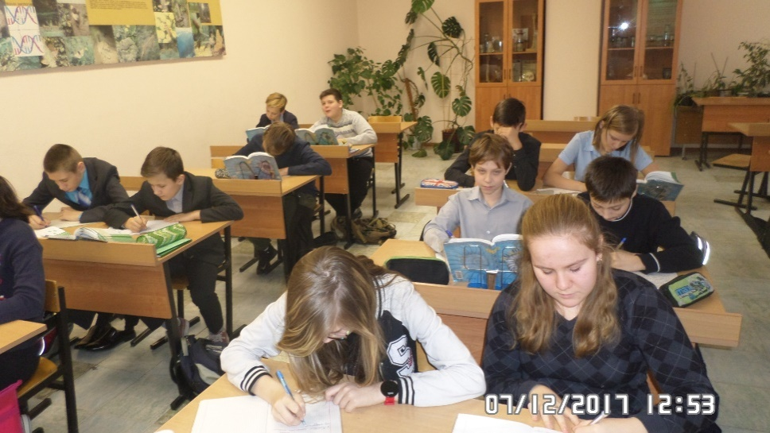
Словесный портрет
1. Следов не оставляет.
Если упадёт в ведёрко с водой,
Сам не утонет и воды не всколыхнёт.
2. Меняет внешность.
Сидит – зелёный, летит – пожелтевший, упадёт – почернеет.

Slide 17
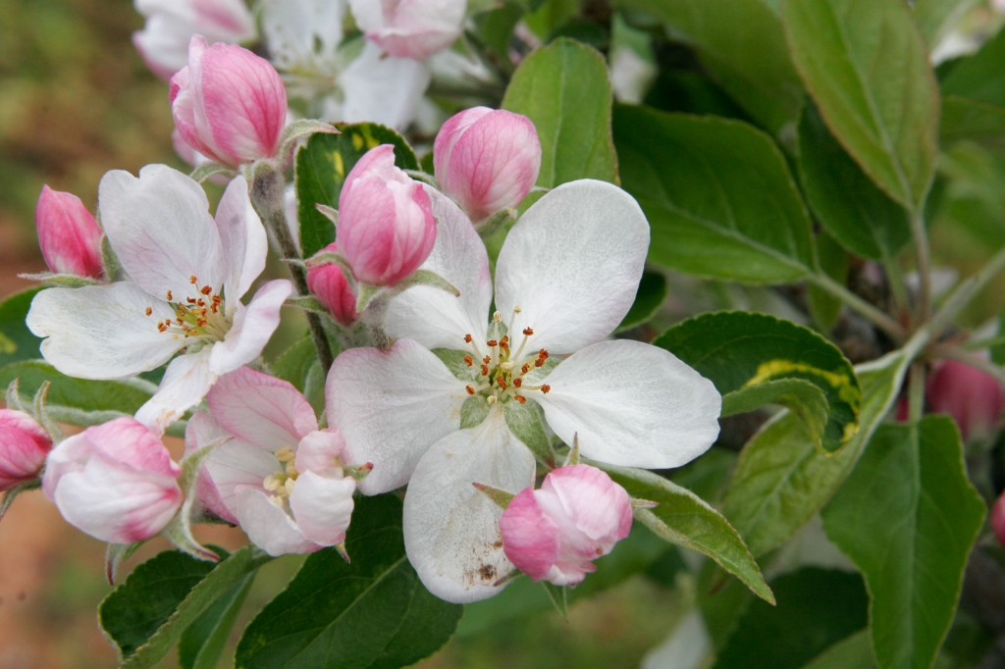
Цветы нам дарят настроенье,
И пробуждают вдохновенье,
Как символ чистой красоты,
Ведь очень трудно без мечты!

Slide 18
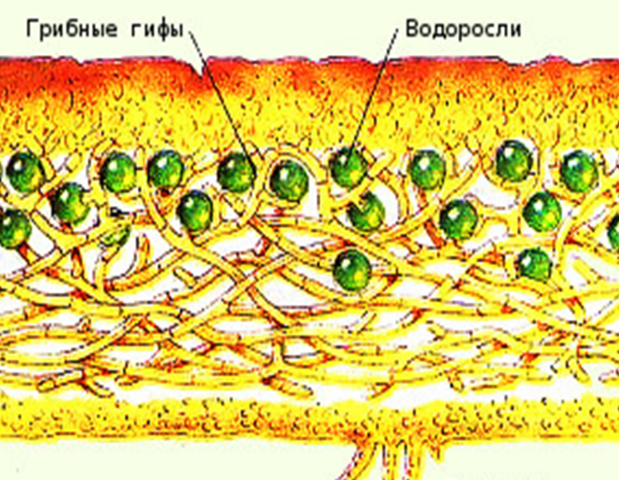
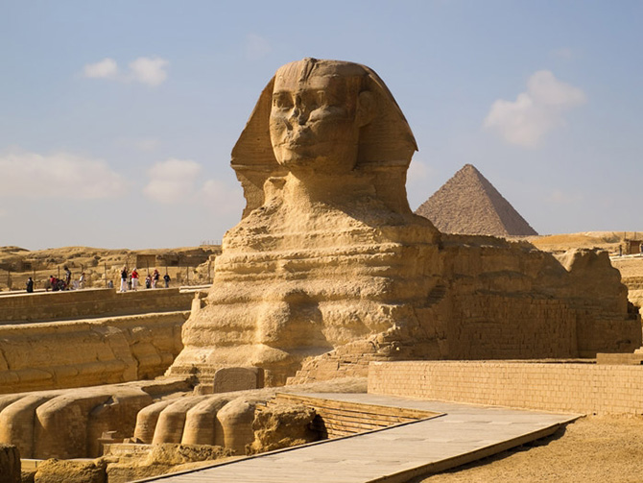
Давайте вспомним, с какими Царствами природы мы познакомились?
Как называется взаимовыгодное сожительство разных организмов?
Как называется симбиоз гриба и растения?
Каковы функции гиф гриба?
о…лишайниках!
Почему Тимирязев назвал лишайники «СФИНКСАМИ»? Как вы думаете?
Сфинкс - «человеколев», а лишайник? Вернемся к этому вопросу позже.

Slide 19
3.
Ф
Т
С
И
Н
Т
Е
З
х | л | о | р | о | п | л | а | с | т | ы
1.
2.
х | л | о | р | о | ф | и | л | л
1.Зеленые пластиды листа……
2.Зеленый пигмент листа…..
3.Воздушное питание растения….

Slide 20
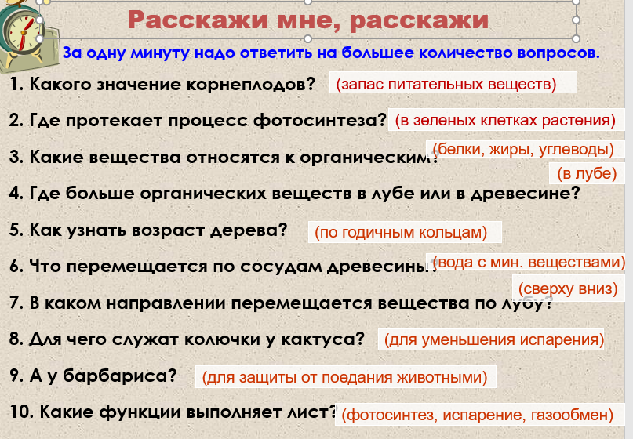

Slide 21
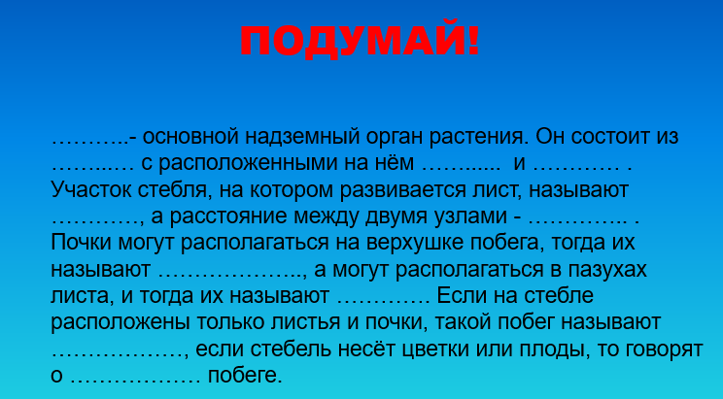

Slide 22
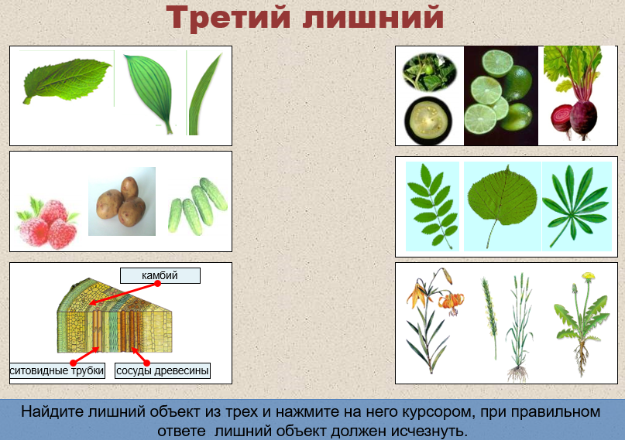

Slide 23
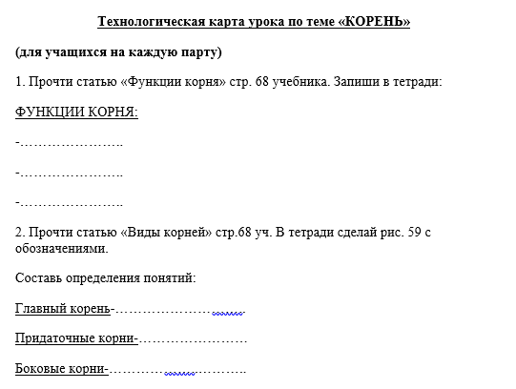

Slide 24
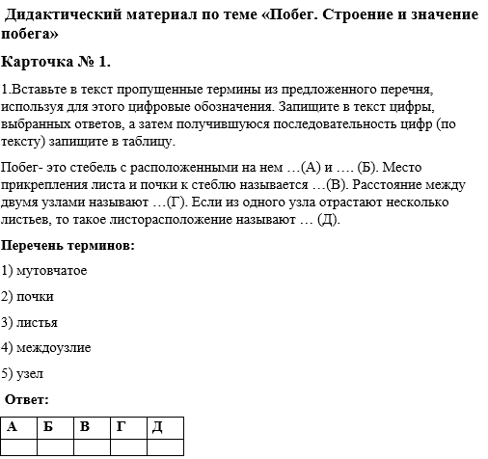

Slide 25
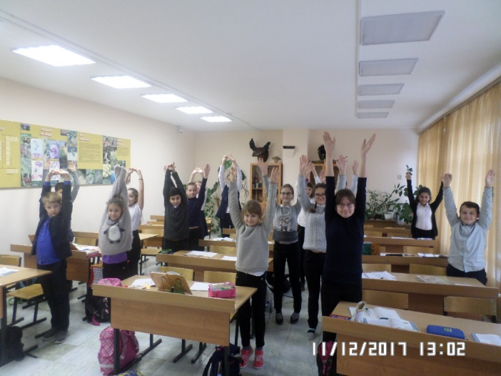
Физразминка
Мы работали отлично,
Отдохнуть не прочь сейчас,
И зарядка к нам привычно
На урок приходит в класс.
Выше руки, выше пятки,
Улыбнитесь веселей!
Мы попрыгаем , как зайки,
Сразу станем всех бодрей!
Потянулись и вдохнули.
Отдохнули? Отдохнули!
Раз, два, три — вперёд наклон,
Раз, два, три — теперь назад. (Наклоны вперёд, назад.)
Головой качает слон —
Он зарядку делать рад. (Подбородок к груди, затем голову запрокинуть назад.)
Хоть зарядка коротка,
Отдохнули мы слегка. (Дети садятся за парты.)

Slide 26
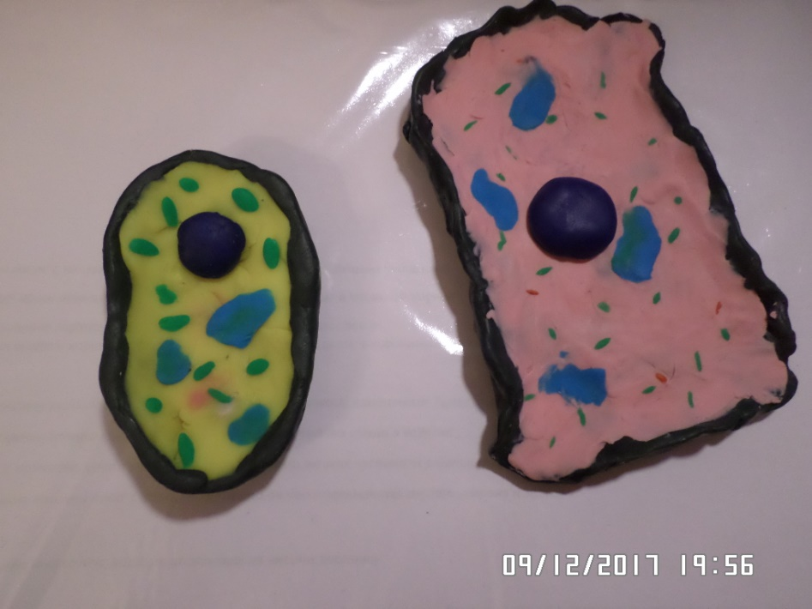
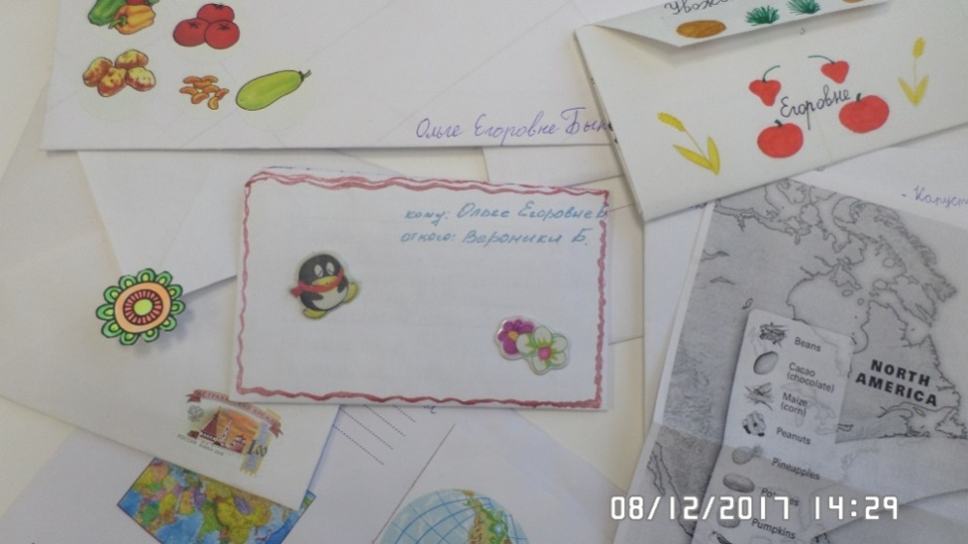
Домашнее задание: в рабочей тетради
Творческий уровень: вылепить из пластилина модель клетки с ее органоидами или сделать модель из цветной бумаги,
сочинить сказку о клетке, составить кроссворд.

Slide 27
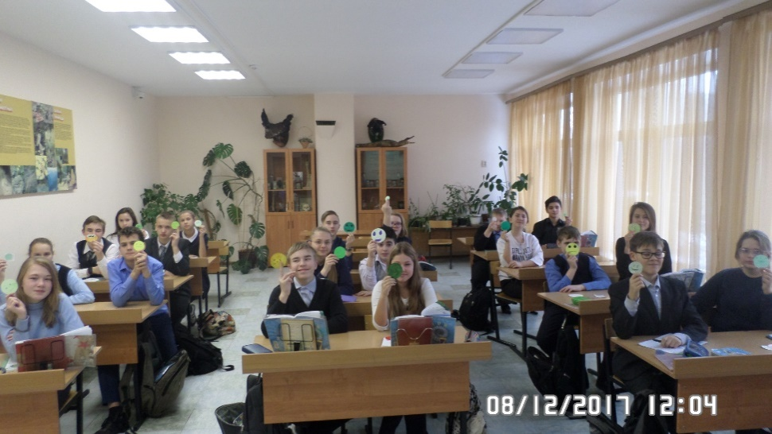
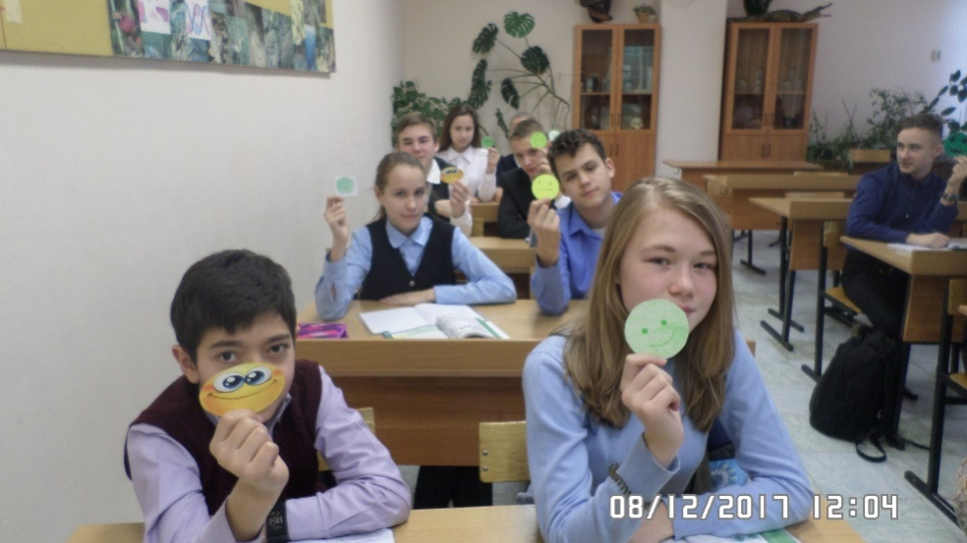
Закончите предложения:
Сегодня на уроке я впервые узнал (сделал открытие для себя)…
“Я думаю, что…” (Над чем вы задумались?)
Для меня этот учебный материал важен потому что…

Slide 28



Рефлексия

Slide 29
Заключение
Применение системно–деятельностного подхода к обучению позволяет формировать у обучающихся учебные и общеучебные компетенции
Использование разнообразных методов, средств обучения позволяет поддерживать интерес к предмету, мотивировать обучающихся, приобщить учащихся к активному обучению
Разнообразные формы деятельности на уроках биологии, в том числе и с использованием информационных технологий, позволяют формировать ученикам личный опыт - опыт творческой деятельности, эмоционально-ценностное отношение к миру, природе, жизни, которое необходимо в современном быстро меняющемся мире. В результате этой деятельности обучающийся должен почувствовать себя успешным: «Я это могу, я это умею»!

Slide 30
Ориентация на организацию самостоятельной познавательной деятельности учащихся является необходимым условием успешности обучения биологии.
Плюсы применения системно-деятельностного подхода
Сформировать себя как личность
Быть уверенными в себе
Иметь собственное суждение
Здраво смотреть на мир
Научиться самостоятельно принимать решения

Slide 31
«Посредственный учитель излагает. Хороший учитель объясняет.
Выдающийся учитель показывает.
Великий учитель вдохновляет»
(Уильям Артурт Уорд, американский писатель)

Slide 32
Спасибо за внимание!

